Slide 1
Enjeux évaluation environnementale / ACV en filière viande

Slide 2
PRINCIPAUX CONSTATS DE LA FILIERE SUR L’ACV APPLIQUEE AUX VIANDES DE RUMINANTS
Les indicateurs ne portent que sur les impacts négatifs et non les impacts positifs ni les services rendus.
La méthode ACV qui rapporte les impact au kg pénalise les productions aux cycles de vie long et les systèmes les plus extensifs.
En rapportant les impacts au kg et en les mettant sur une même échelle, on compare des aliments non comparables sur le plan nutritionnel.
Du fait du poids des émissions et de l’indicateur changement climatique dans le score Agribalyse, les viandes issues de ruminants sont systématiquement classées dernières.
L’allocation à l’abattoir actuelle (économique) défavorise les viandes par rapport aux coproduits alors que la norme ISO 14 044 préconise de ne pas appliquer d'allocation (préférer le mécanisme de substitution) et que si c'est nécessaire qu'elle soit basée sur des flux physiques.
Des systèmes considérés comme vertueux (herbagers, polyculture-élevage) et mettant en œuvre des pratiques soutenues par les politiques publiques (maintien des prairies et des haies, faibles utilisations d’intrants) produisent des aliments les plus mal notés selon l’ACV.
23/09/2021
Expérimentation affichage environnemental –
Rapport projet INTERBEV

Slide 3
POURTANT, la valorisation des prairies, l’impact positif sur la biodiversité et celui du transport sont les informations environnementales les plus attendues lors de l’achat de viande rouge
La valorisation des prairies, des pâturages et des paysages
L'impact positif sur la biodiversité
L'impact du transport
La recyclabilité des emballages
Les émissions de gaz à effet de serre
La quantité d'eau utilisée
Autres
Je ne souhaite disposer d'aucune de ces informations
62 : Communes rurales
58 : Acheté de la viande plusieurs fois par semaine
57 : Très préoccupé par l’environnement
49 : 65 ans et plus
50 : 25-34 ans
50 : 18-24 ans
49 : Cadre
48 : Agglomération parisienne
46 : Très préoccupé par l’environnement
27
En 1er
En 2ème et 3ème
26 : Pas du tout préoccupés par l’environnement
53 TOTAL CITATIONS
Concernant l’impact environnemental, quelles sont les informations que vous souhaiteriez avoir en priorité lorsque vous achetez de la viande rouge ?
En 1er ? En 2ème ? En 3ème ? - En % - Base : Français qui achètent de la viande (992)
23/09/2021
Expérimentation affichage environnemental –
Rapport projet INTERBEV

Slide 4
CONCLUSIONS CONCERNANT LES ATTENTES DES CONSOMMATEURS, CITOYENS ET PARTIES PRENANTES DE LA FILIERE
Dans les enjeux prioritaires identifiés, beaucoup ne sont actuellement pas captés via l’ACV : l’autonomie alimentaire des systèmes d’élevage, des chargements faibles, les externalités positives liées à la valorisation de l’herbe en élevage (Infrastructures Agroécologiques, stockage de carbone, autonomie, paysage, biodiversité, bas niveaux d’intrants)
Ils devront être pleinement intégrés dans l’affichage environnemental et globalement dans toutes les méthodes d’évaluation environnementale, au plus vite.
Pour ce projet : ces enseignements ont servi dans la définition des indicateurs complémentaires et dans la pondération des indicateurs les uns par rapport aux autres, dans la limite des méthodes et données disponibles.
23/09/2021

Slide 5
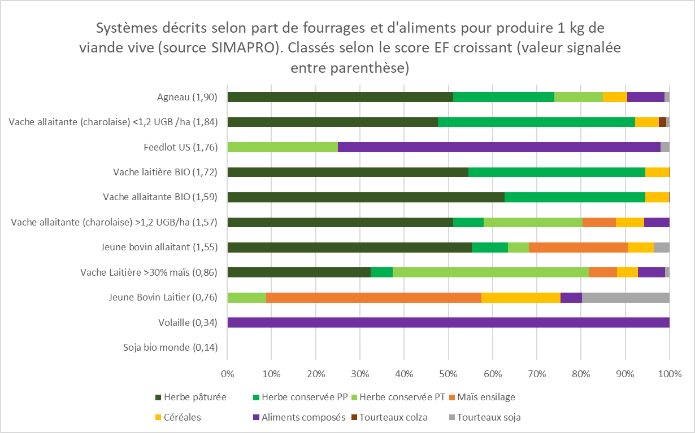

PRÉSENTATION DES SYSTÈMES ETUDIÉS
CLASSÉS SELON EF3 (SINGLE SCORE)
Vache moyenne FR (1,4)
SELON SCORE AGRIBALYSE EF3
23/09/2021
Expérimentation affichage environnemental –
Rapport projet INTERBEV

Slide 6
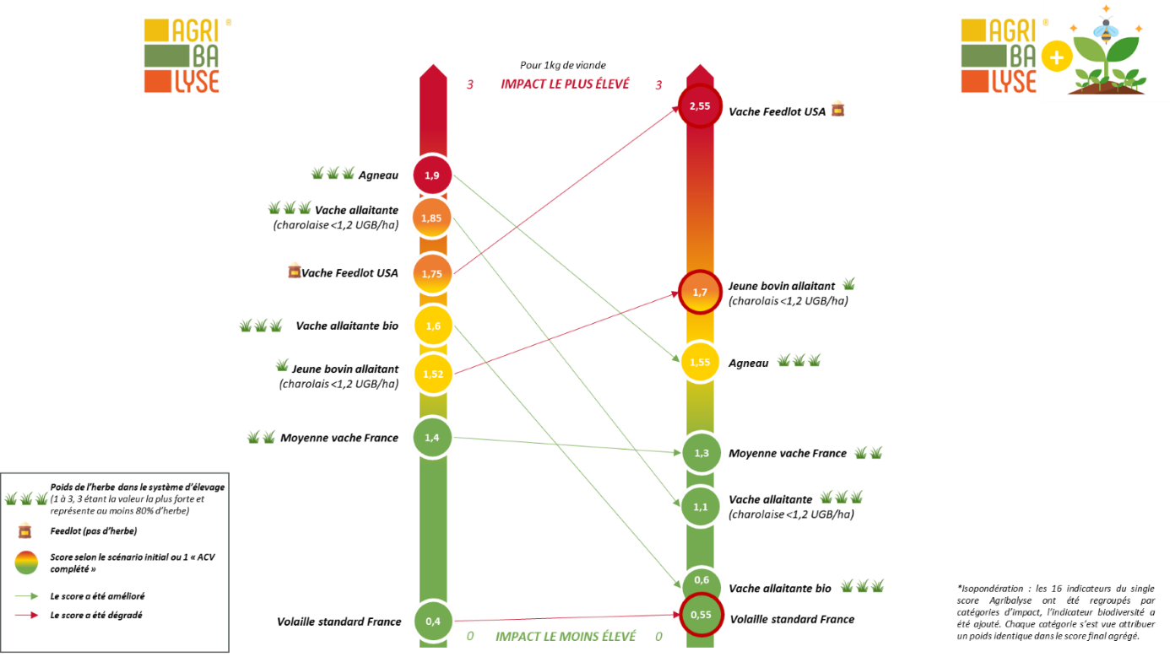
Tests INTERBEV : ACV avec Knudsen
Les systèmes les plus herbagers voient leur impact diminuer
Remise en cause de la hiérarchie

Slide 7
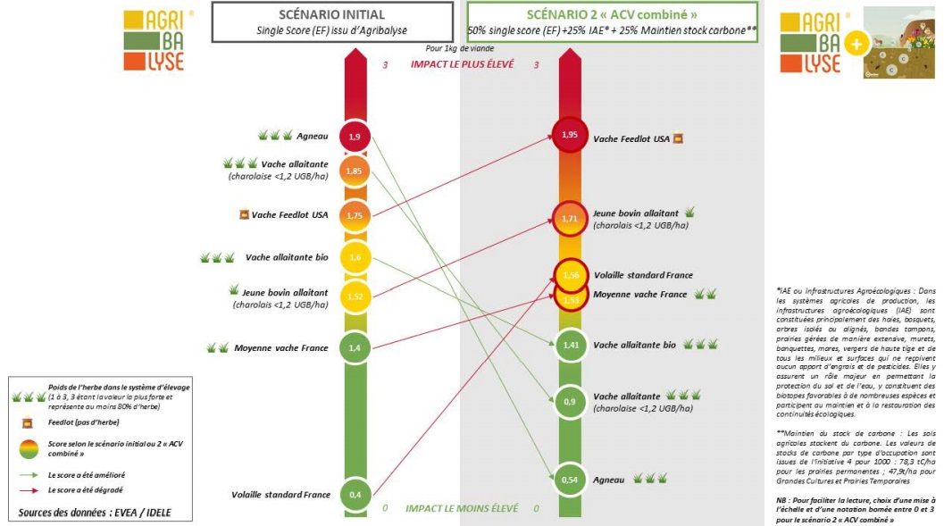
TESTS INTERBEV : ACV + indicateur IAE + indicateur stock C

Slide 8
Conclusions – indicateurs complémentaires
IAE et maintien stock de C
Lorsque le poids de l’ACV dans la note est le plus faible, les systèmes herbagers extensifs (agneau, vaches allaitantes) sont valorisés.
L'ajout d'indicateurs complémentaires avec un poids de l'ACV à 50% permet selon la filière de donner une vision plus globale et complète des services de production et des services écosystémiques des systèmes d’élevage (utilisation de sols non labourables, de maintien de paysages hétérogènes via les infrastructures agroécologiques, de maintien des prairies permanentes), en phase avec les attentes des parties prenantes. Cela compense en partie les limites d’une unité fonctionnelle massique qui ne tient compte que de la productivité.
Avec un poids moins important de l’ACV, les différences de notation entre systèmes sont plus nettes.

Slide 9
Conclusions & recommandations
En conclusion : l’intégration de la biodiversité et du stockage de carbone permet de mieux rendre compte de la multifonctionnalité des élevages herbivores. Les choix méthodologiques faits jusqu’à présent ne sont pas à même de valoriser les atouts de pratiques agroécologiques et de systèmes reconnus comme vertueux.
Ces travaux confirment les hypothèses de départ de faire évoluer la méthode ACV et d’intégrer de nouveaux critères.
23/09/2021
Notes:
Besoin de cohérence avec les politiques publiques

